Slide 1
С помощью сигнализации наличия плюсовых и минусовых проводов на корпус вагона контролируют:
-состояние изоляции электрооборудования,
выявляют «утечки» тока на корпус
замыкания проводов на корпус вагона,
предупреждая короткие замыкания

Slide 2
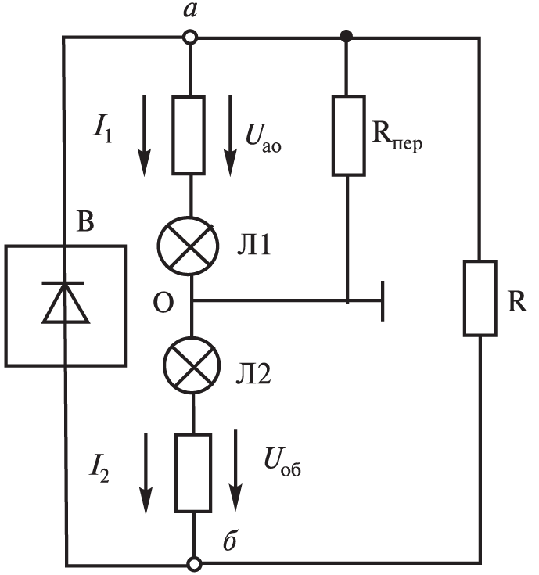
Упрощенная схема сигнализации замыкания электрической сети на корпус вагона

Slide 3
Сигнализация представляет собой последовательно соединенную цепь, состоящую из двух сигнальных ламп Л1 и Л2, средняя точка О между которыми выведена на корпус вагона, и двух выключателей. Сигнализация защищена двумя предохранителями. Сигнальные лампы и выключатели расположены на щите.
При отсутствии замыканий или утечек тока на корпус вагона обе лампы горят вполнакала. При отключении любого из выключателей обе лампы гаснут.
При «утечке» тока на корпус, т.е. при ослаблении сопротивления изоляции, одна из ламп горит ярче другой.
При последовательном отключении выключателей одна из ламп продолжает гореть.
При замыкании на корпус одна из ламп гаснет, а другая начинает гореть в полный накал и продолжает гореть при последовательном отключении выключателей.

